Slide 1






TRƯỜNG TIỂU HỌC SÀI ĐỒNG
Lớp: 4A5
GV: Âu Thị Thanh Dung

Slide 2

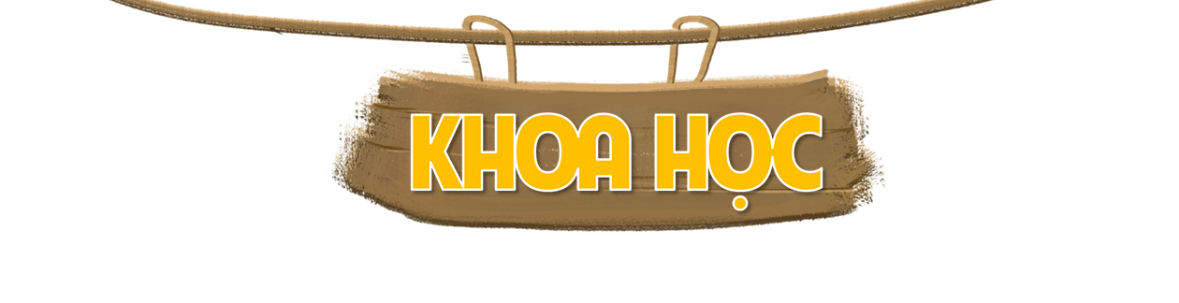












Slide 3

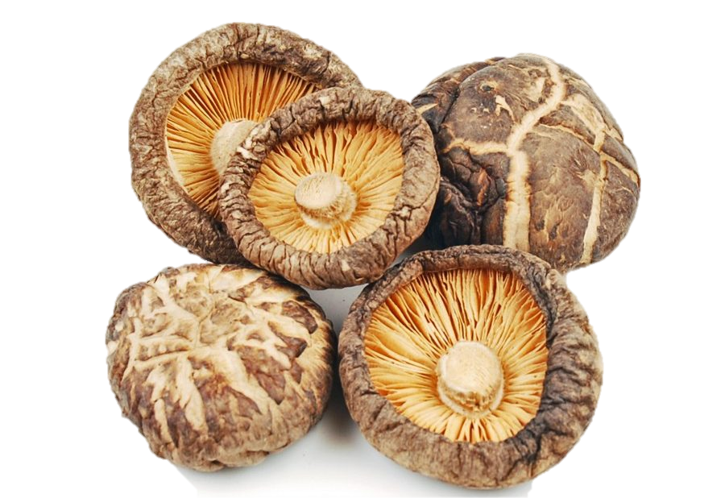
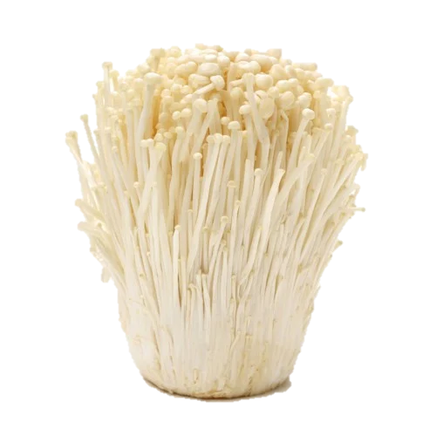
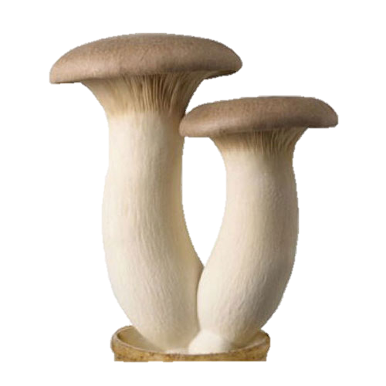
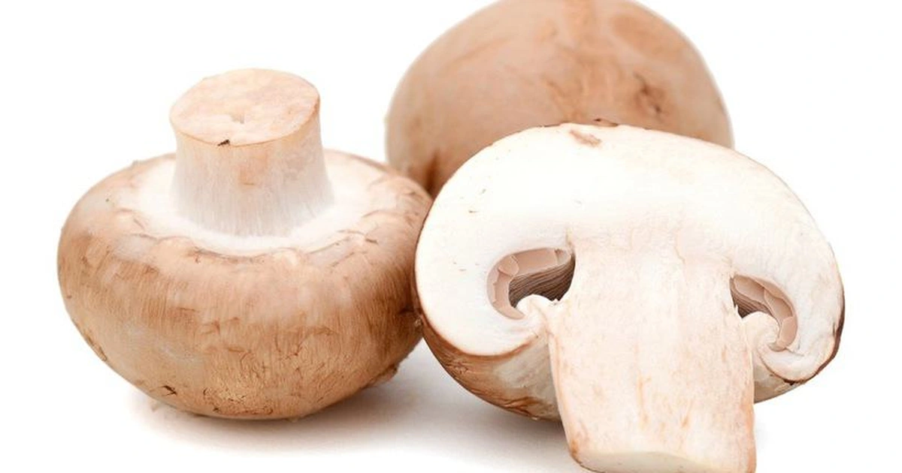
GV chuẩn bị hình ảnh của một số loài nấm, tổ chức cho HS bốc thăm lựa chọn, nêu tên và mô tả các đặc điểm của loài nấm đó.

Slide 4
Nấm kim châm màu trắng ngà, hình giá đậu, có phần mũ nấm tròn nhỏ xíu và thân dài và rất nhỏ.

Slide 5
Nấm đùi gà, có phần nón hình cầu, thân nhỏ dài giống như đùi gà.

Slide 6
Nấm mỡ có mùi hương rất thơm, màu trắng, rất nhiều chất dinh dưỡng.

Slide 7
Nấm hương có dạng như cái ô, màu nâu nhạt, có nhiều chất dinh dưỡng.

Slide 8



Slide 9









Slide 10
Đọc thông tin trang 76 sgk.
Người ta sử dụng nấm men để tạo ra các sản phẩm đa dạng như làm bánh mì, bánh bao, lên men rượu trong sản xuất rượu, bia,…

Slide 11

Người ta sử dụng nấm men để làm gì?

Slide 12
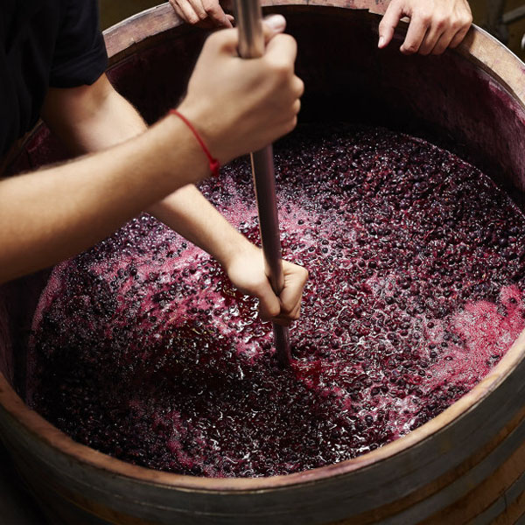
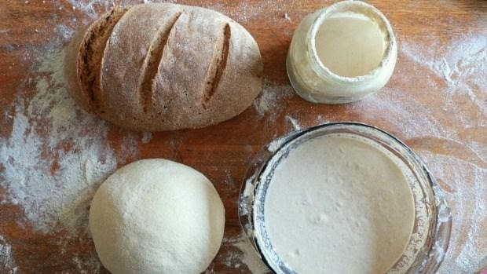
Người ta sử dụng nấm men để tạo ra các sản phẩm đa dạng như làm bánh mì, bánh bao, lên men rượu trong sản xuất rượu, bia,…

Slide 13

1. Quan sát hình 5 và đọc thông tin về quy trình làm bánh mì và trả lời câu hỏi:
+ Các nguyên vật liệu và dụng cụ cần thiết để làm bánh mì là gì?
+ Em hãy nêu quy trình các bước cần thực hiện để làm bánh mì?
+ Vì sao phải nhào kĩ bột.
+ Vì sao phải ủ bột khoảng 30-40 phút với khăn ẩm?

Slide 14
+ Các nguyên vật liệu và dụng cụ cần thiết để làm bánh mì là gì?
+ Em hãy nêu quy trình các bước cần thực hiện để làm bánh mì?
+ Vì sao phải nhào kĩ bột?
+ Vì sao phải ủ bột khoảng 30-40 phút với khăn ẩm?

Slide 15
Quan sát hình 5 và đọc thông tin về quy trình làm bánh mì.
Chuẩn bị:
Nguyên liệu:
Bột mì: 300 g.
Nấm men (men nở): 5g.
Đường: 20 g.
Nước ấm: 200 ml.
Dụng cụ: ca, bát, cái cán bột, cân, đũa đồng hồ, găng tay,…

Slide 16
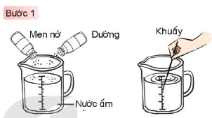
TIẾN HÀNH
Bước 1: Cho men nở, đường, nước ấm vào ca rồi khuấy đều.

Slide 17
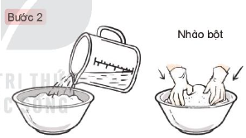
TIẾN HÀNH
Bước 2: Cho hỗn hợp vừa làm ở bước 1 vào bát bột mì và nhào kĩ.
Vì sao phải nhào bột kĩ?
Để giúp men nở thấm đều vào bột
Để giúp men nở thấm đều vào bột

Slide 18
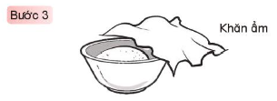
TIẾN HÀNH
Bước 3: Ủ bột trong khoảng thời gian từ 30 phút đến 40 phút với khăn ẩm.

Slide 19
TIẾN HÀNH
Vì sao phải ủ bột trong khoảng thời gian từ 30 phút đến 40 phút với khăn ẩm?
Để đảm bảo bột không bị khô, có thời gian giúp men nở phát huy tác dụng làm bột có độ mềm, xốp.

Slide 20

TIẾN HÀNH
Bước 4: Cho bột lên mặt phẳng, tiến hành cán bột cho đến khi bột chuyển sang trạng thái mịn, dai và kéo được mỏng. Chia bột thành khối nhỏ và tạo hình phù hợp.

Slide 21
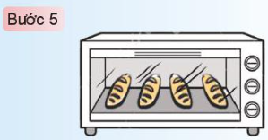
TIẾN HÀNH
Bước 5: Nướng bánh ở nhiệt độ khoảng thời gian từ 15 phút đến 20 phút cho đến khi bánh chín vàng đều.

Slide 22

Từ bước 1 đến bước 3.

Slide 23

Nhận xét về độ nở của bột mì trước và sau khi ủ ở bước 3.

Slide 24


Slide 25
Nấm men có
tác dụng gì trong quy trình làm bánh mì nêu trên?
Nấm men có vai trò lên men tinh bột trong bột mì, tạo ra khí các-bô-níc giúp làm nở bánh mì.

Slide 26
2. Giai đoạn ủ ở bước 3 có tác dụng gì?
Tạo điều kiện thuận lợi cho cho nấm men hoạt động và lên men có chất bột đường.

Slide 27
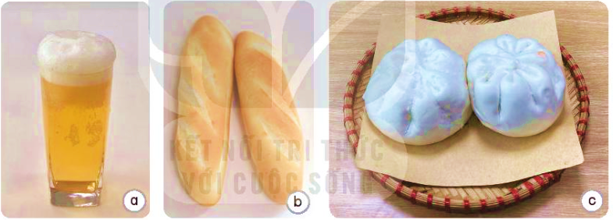
Nêu tên các sản phẩm trong hình 6 và cho biết vai trò của nấm men trong việc tạo ra các sản phẩm đó.
Hình 6

Slide 28
Nêu tên các sản phẩm trong hình 6 và cho biết vai trò của nấm men trong việc tạo ra các sản phẩm đó.
Hình 6
Bánh bao
bia
Bánh mì
Nấm men hoạt động chủ yếu là lên men các chất bộ đường, giúp tạo ra các sản phẩm có giá trị cao.

Slide 29

+ Một số nấm được dùng làm thức ăn có hình dạng, màu sắc khác nhau. Ví dụ: nấm hương, mộc nhĩ, nấm sò, nấm kim châm,…
+ Nấm men được ứng dụng rộng rãi trong chế biến thực phẩm nhằm tạo ra các sản phẩm lên men như bánh mì, rượu, bia,…

Slide 30

- Chia sẻ bài học với mọi người.
- Chọn được nấm để làm nấm ăn.
- Dùng nấm men để làm một số loại bánh như bánh bao, bánh mì,…

Slide 31


